Slide 1
Gateopprustning og blågrønne løsninger på Løvstakksiden

Slide 2
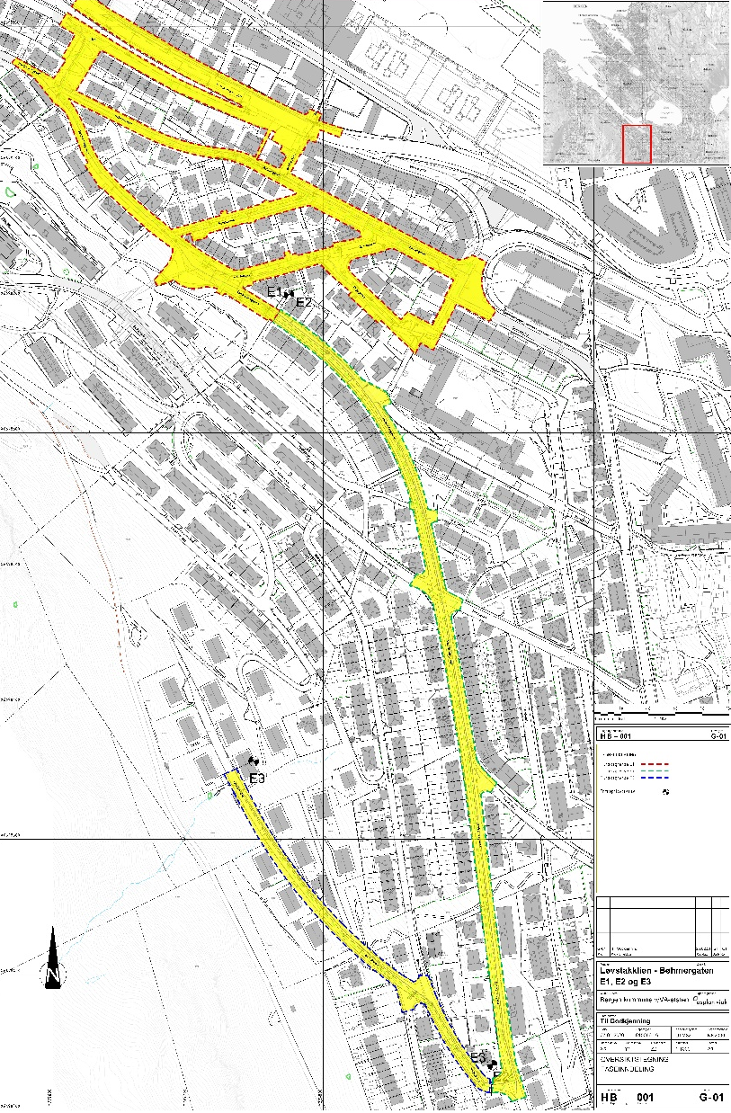
Bergen Vann og Bymiljøetaten:
Gateopprustning og blågrønne løsninger på Løvstakksiden
Bergen Vann skal separere og legge ny overvannsledning i Løvstakklien, Blekenberg, Søndre Skogvei, Granbakken, Furubakken, Rogagaten og Bøhmergaten. Bymiljøetaten ønsker å gjennomføre en opprustning av en rekke gateløp, snarveier og parkdrag i området.
Tegning: Asplan Viak

Slide 3
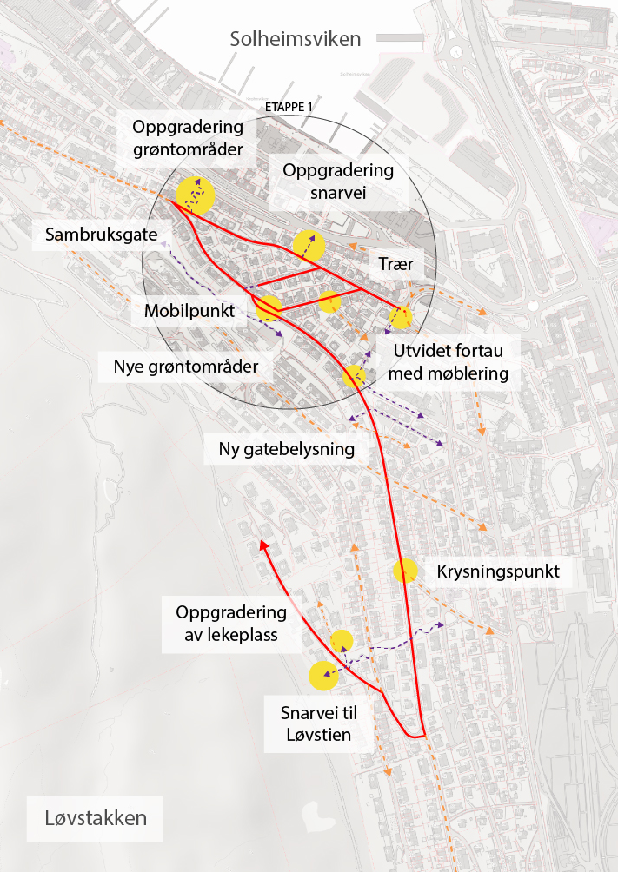
Løvstakklien – Bøhmergaten
Opprustning av snarveier, lekeområder og grøntområder.
Mobilpunkt: Plasser reservert til utslippsfrie delebiler.
Gateopprustning: Sikre fremkommelighet og tilgjengelighet, tilføre nye kvaliteter og skape nye oppholdssteder og møteplasser.
Ny gatebelysning: Øke tilgjengeligheten, sikkerheten og den estetiske opplevelsen.
Fjerning av p-plasser: Smale gater med mye kantparkering – foreslår å fjerne 80 av 208 parkeringsplasser i området.
Tegning: Bymiljøetaten

Slide 4
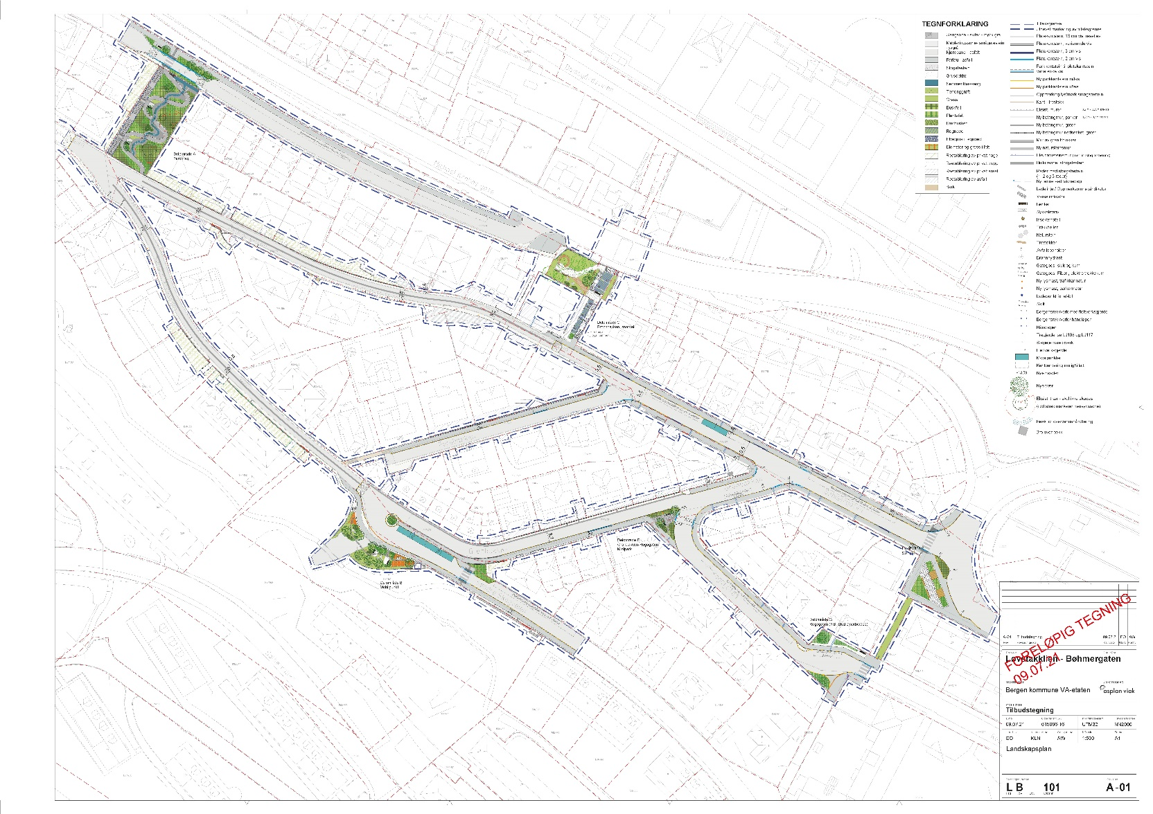
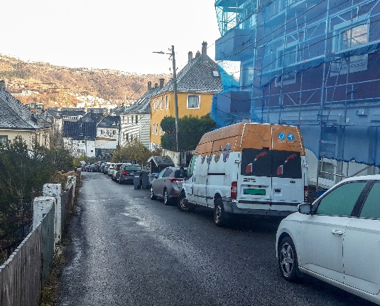
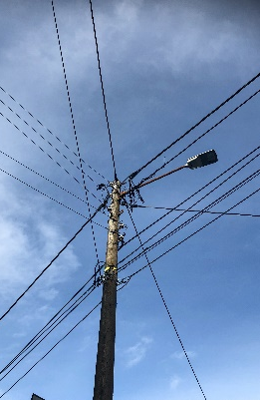
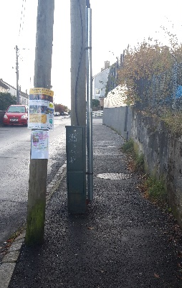
Oppgradering av gateløp:
  Fortau
  Møbleringsfelt
  Belysning
  Fremkommelighet
  Sambruksgate
Eksisterende: Kantparkering
Tegning: Asplan Viak
Belysning
Bilder: Bymiljøetaten

Slide 5
Parkdrag med bekk
Regnbed i bratt terreng
Oppstramming av kryss med grønne møteplasser
Møteplass og mobilpunkt
Tegning: Asplan Viak

Slide 6
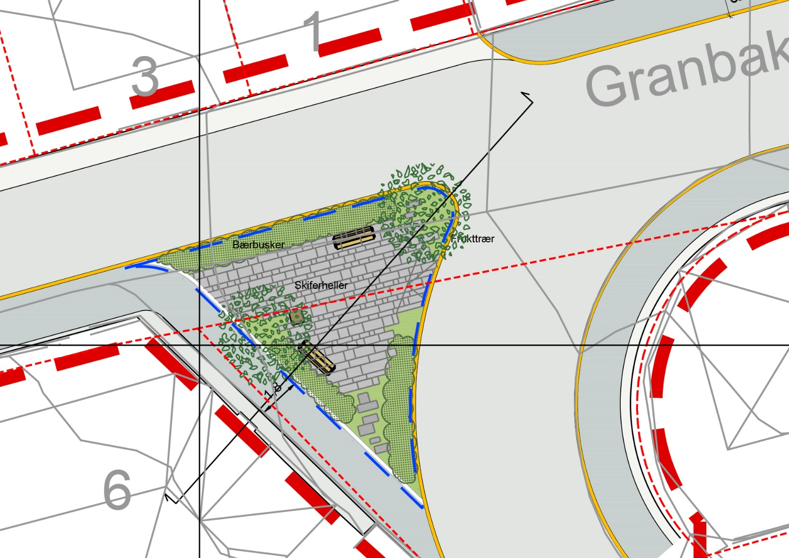
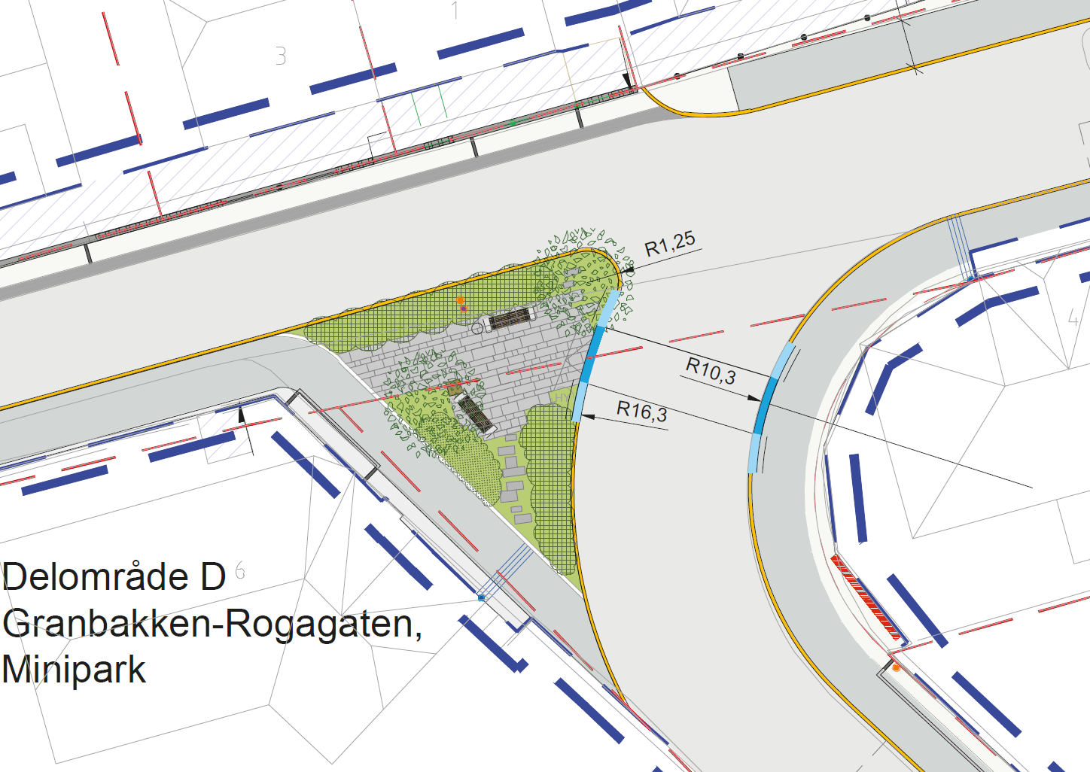
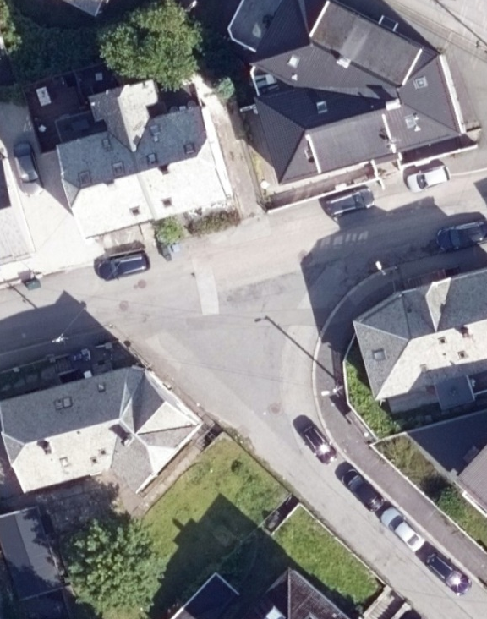
Nytt grøntområde:
  Oppstramming av kryss
  Trær, bærbusker og insektsvennlige planter
  Sitteplasser
Tegning: Asplan Viak
Eksisterende
Bilde: © Karverket

Slide 7
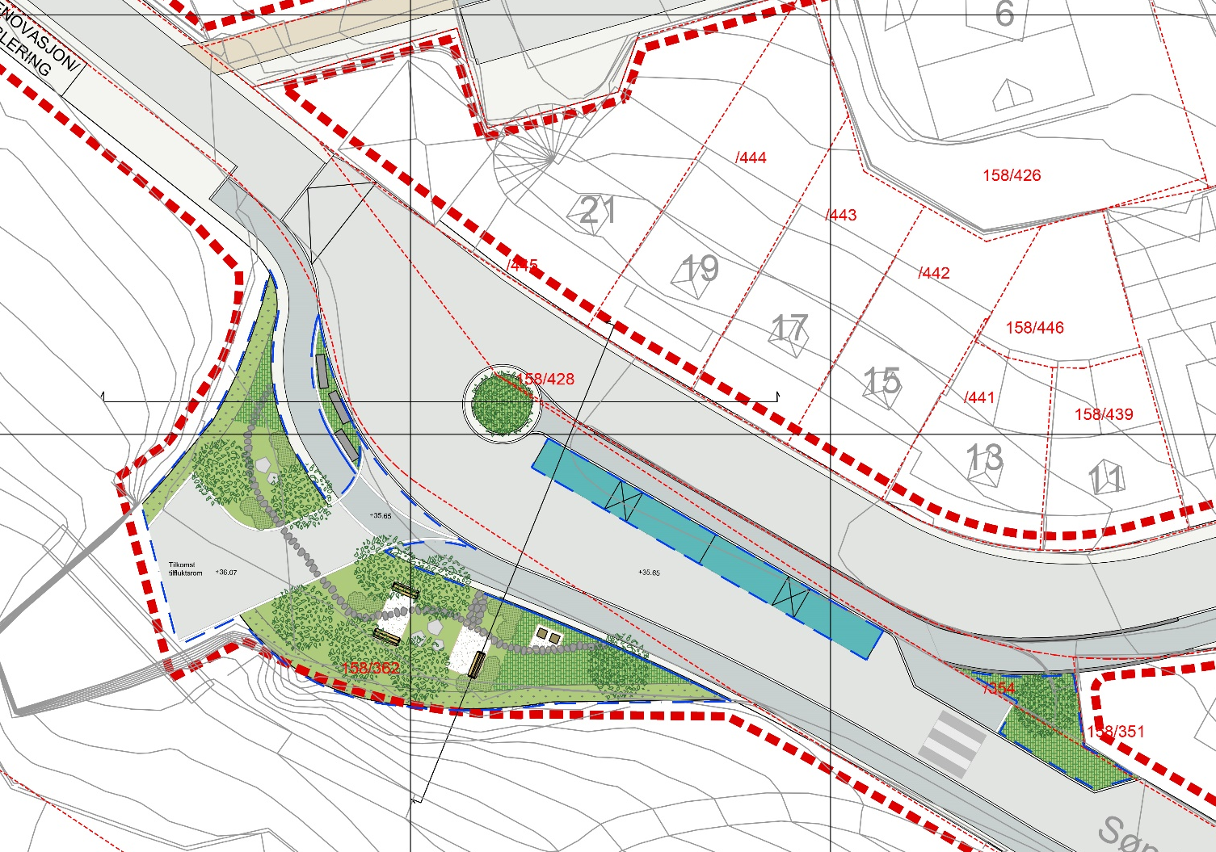
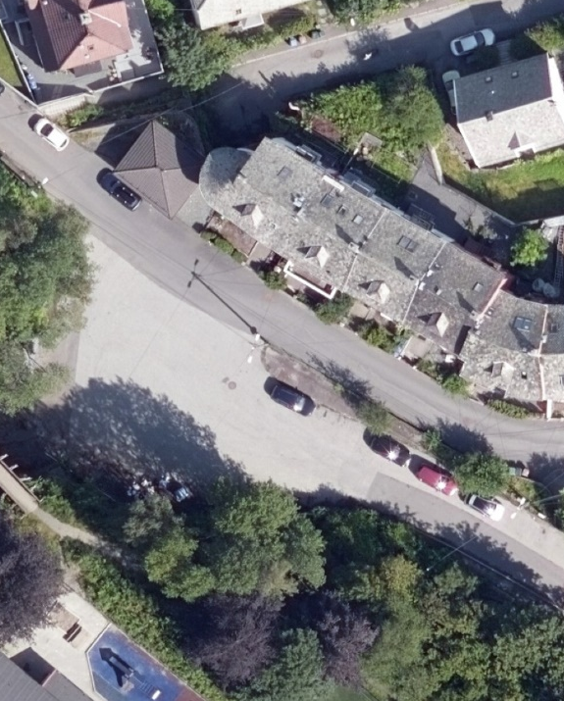
Nytt mobilpunkt
og grøntområde:
Parkeringsplasser med ladestolper reservert delebiler
Forlengelse av fortau
Grøntområde
Tegning: Asplan Viak
Eksisterende
Bilde: © Karverket

Slide 8
Parkdrag med bekk
Regnbed i bratt terreng
Blågrønne strukturer
Åpen overvannshåndtering
Tegning: Asplan Viak

Slide 9
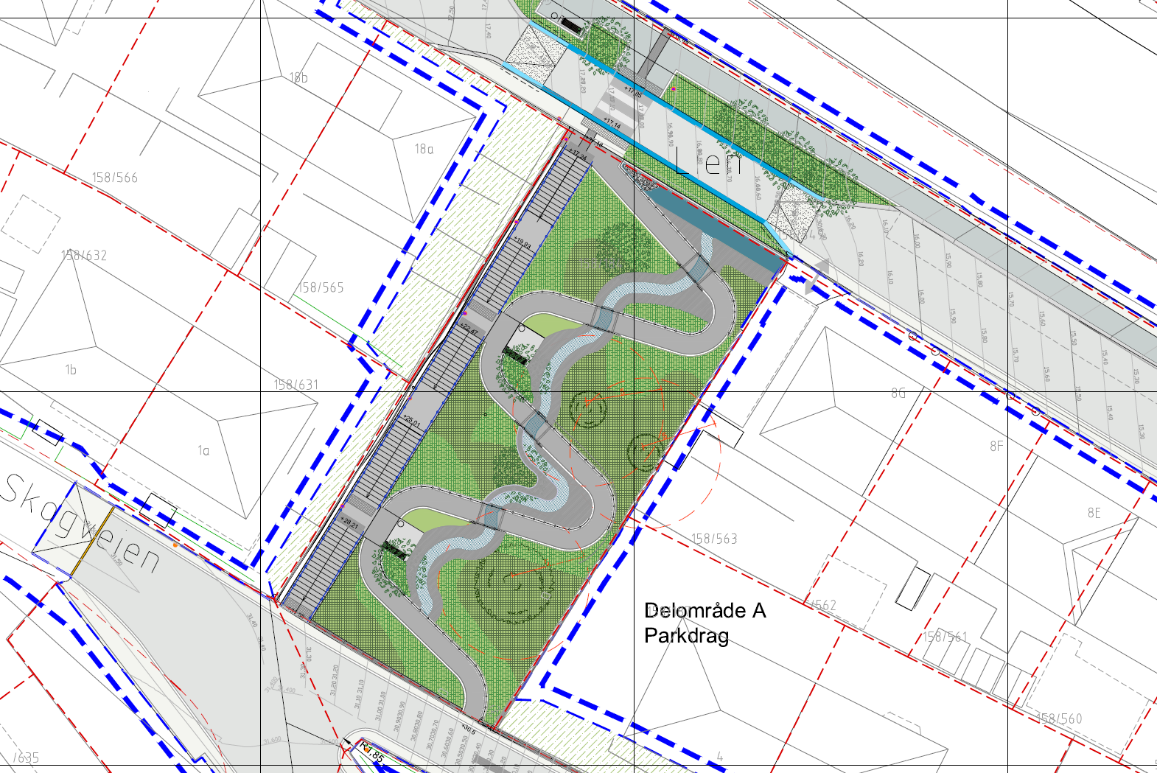
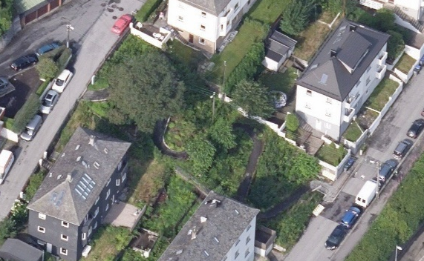
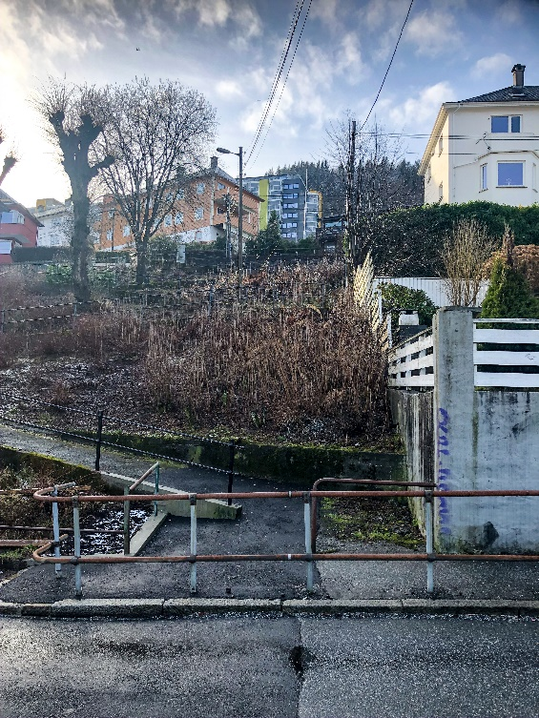
Oppgradering av parkdrag:
  Trapp
  Bekkeløp
  Benker
  Beplantning
  Krysningspunkt
Bilde: BlomUrbex
Eksisterende
Tegning: Asplan Viak
Bilde: Bymiljøetaten

Slide 10
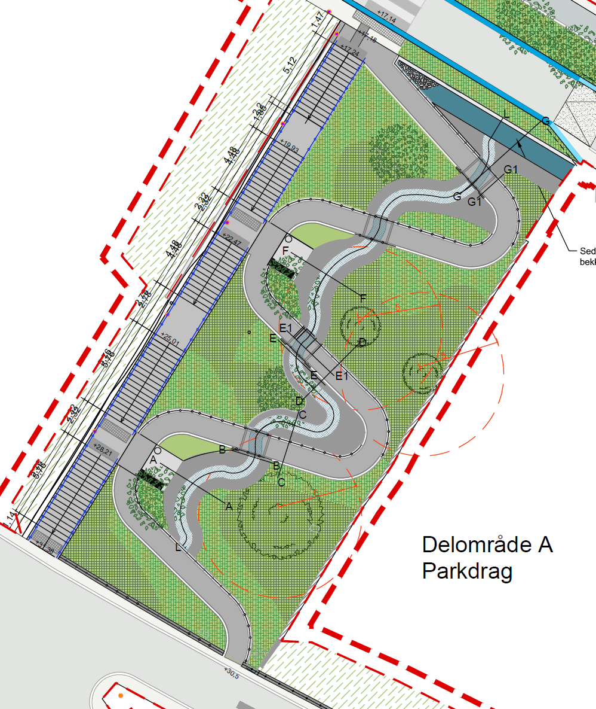
Bilder: Asplan Viak
Tegning: Asplan Viak

Slide 11
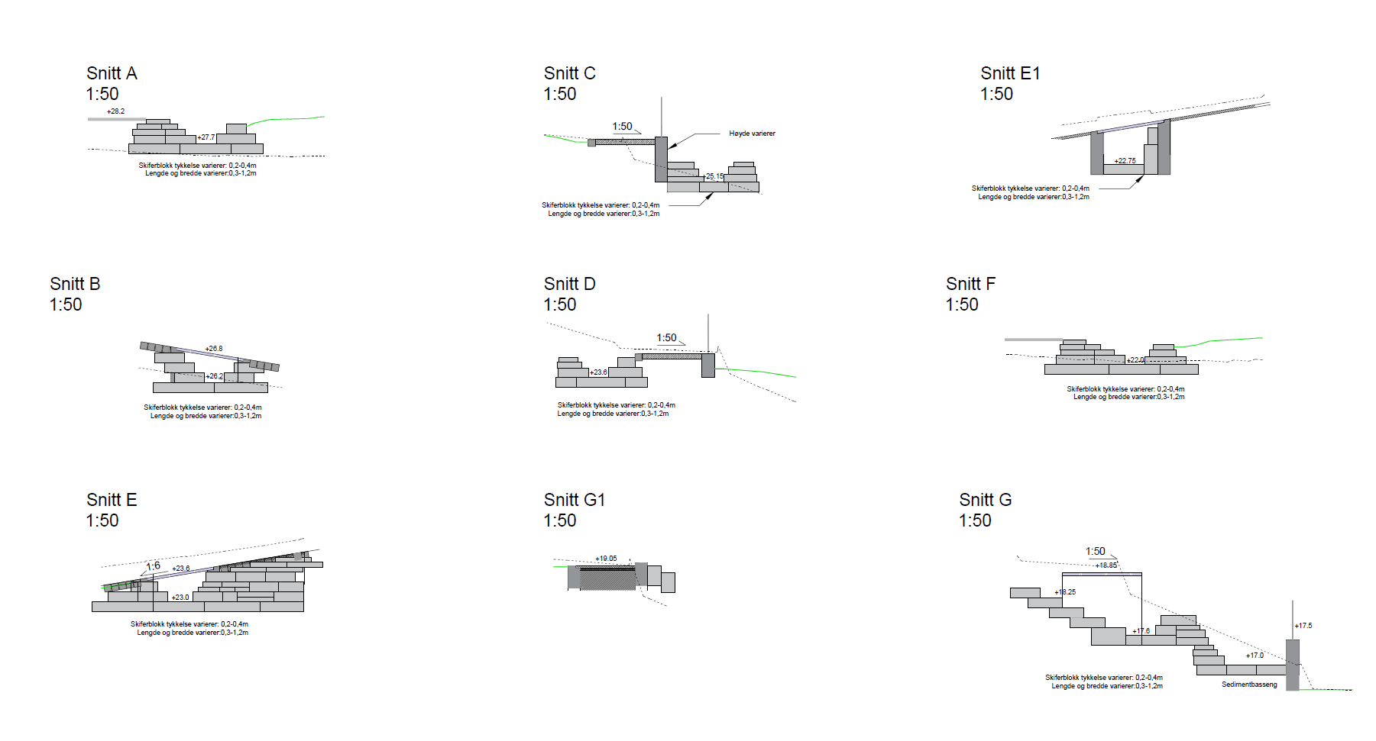
Tegning: Asplan Viak

Slide 12
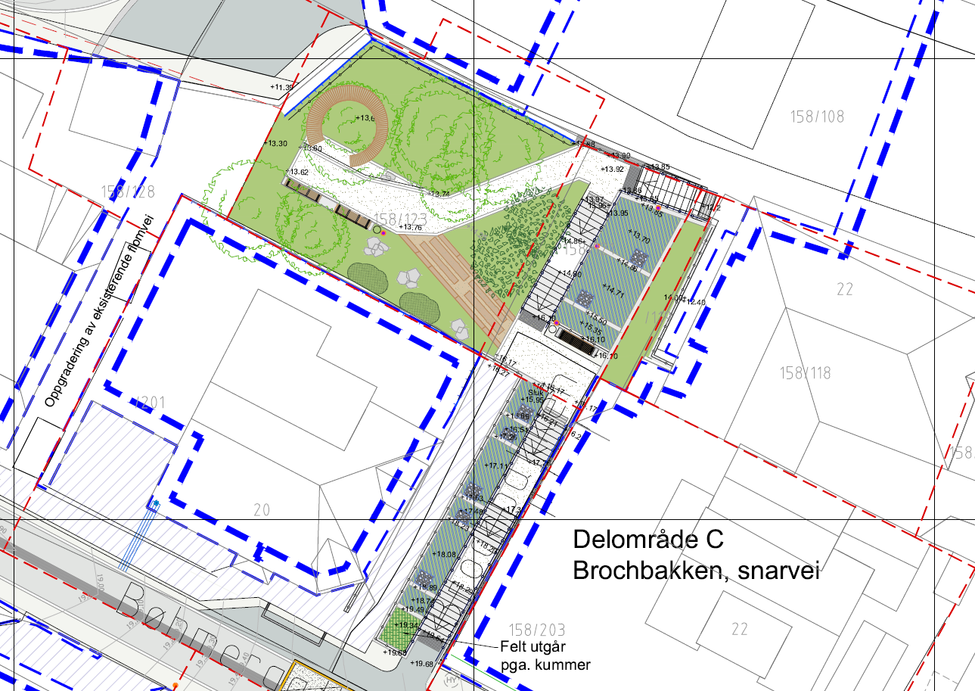
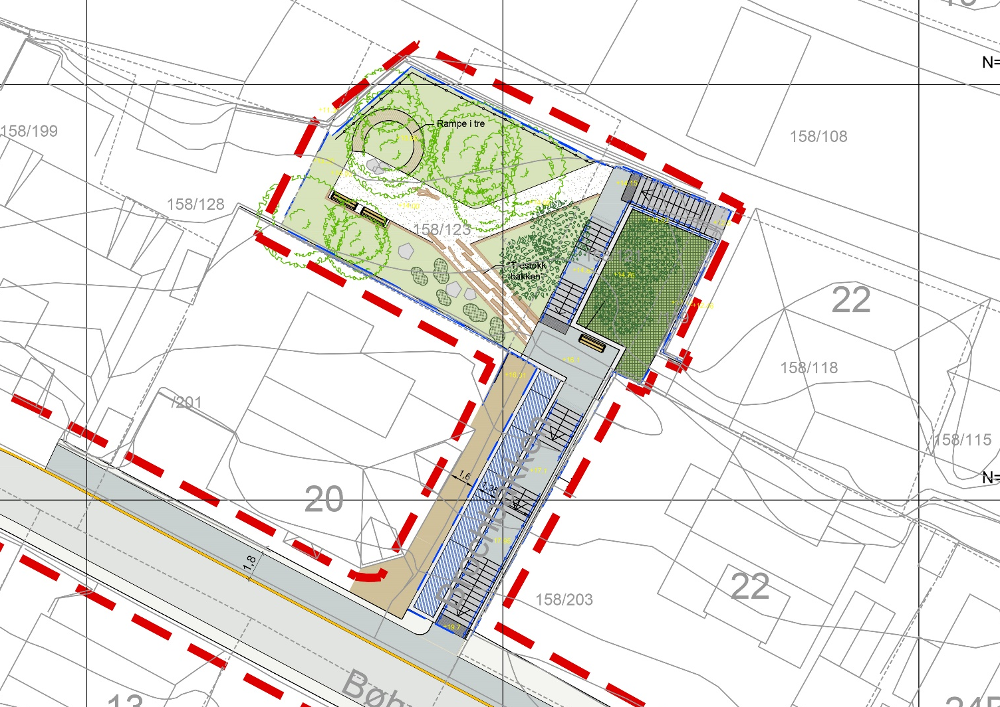
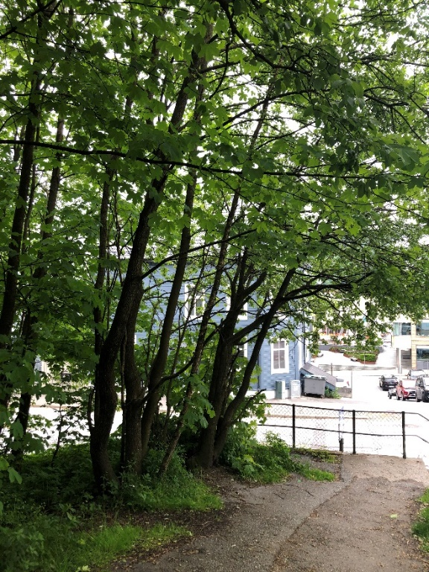
Oppgradering av parkdrag:
  Utbedring av snarvei
  Naturlig klatrelek
  Sitteplasser
Eksisterende
Tegning: Asplan Viak
Bilde: Bymiljøetaten

Slide 13
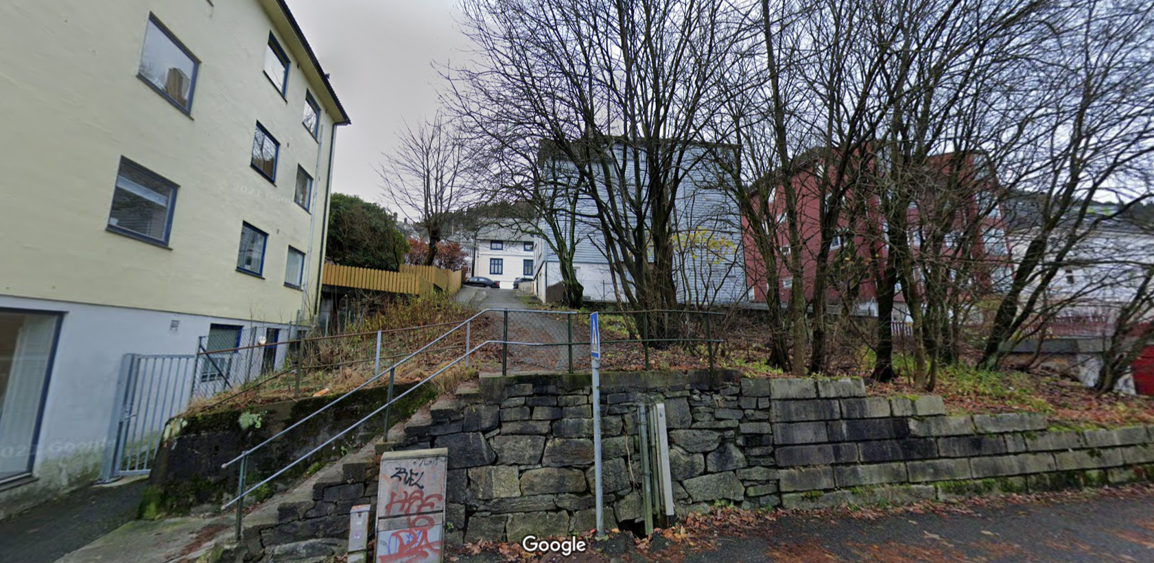
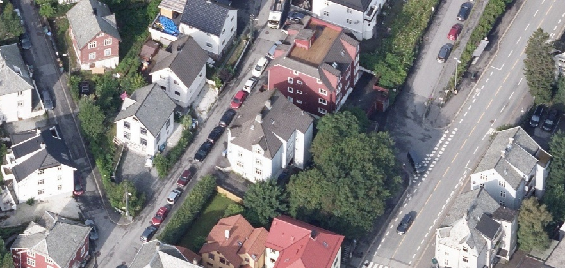
Bilde: Google StreetView
Bilde: BlomUrbex
Tegning: Asplan Viak

Slide 14
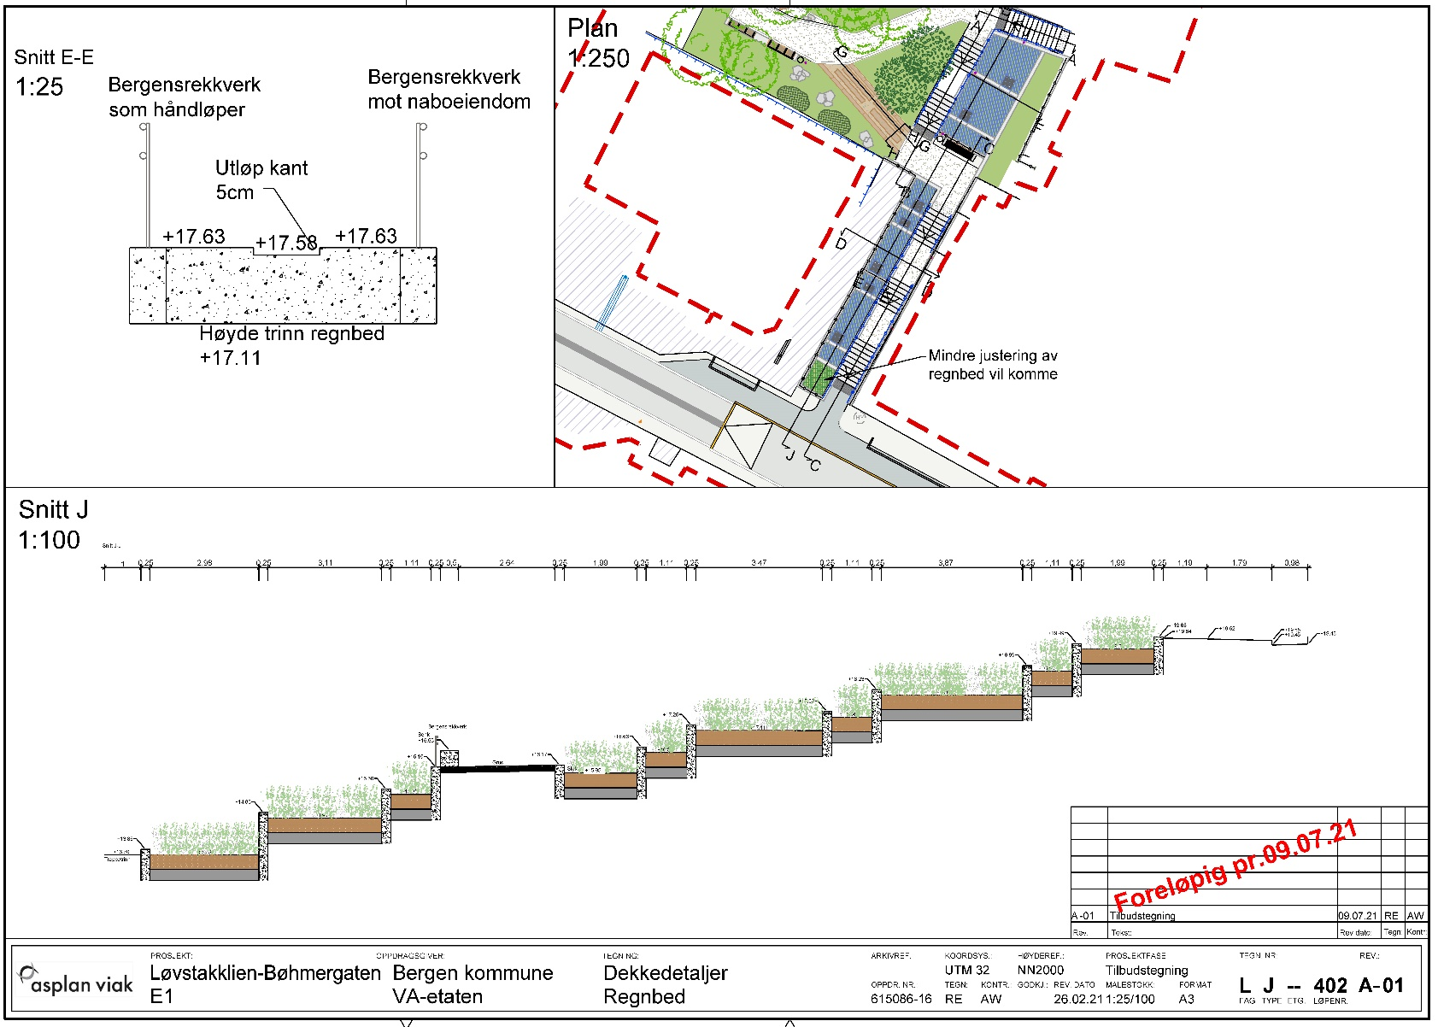
Bilde: Asplan Viak
Tegning: Asplan Viak

Slide 15
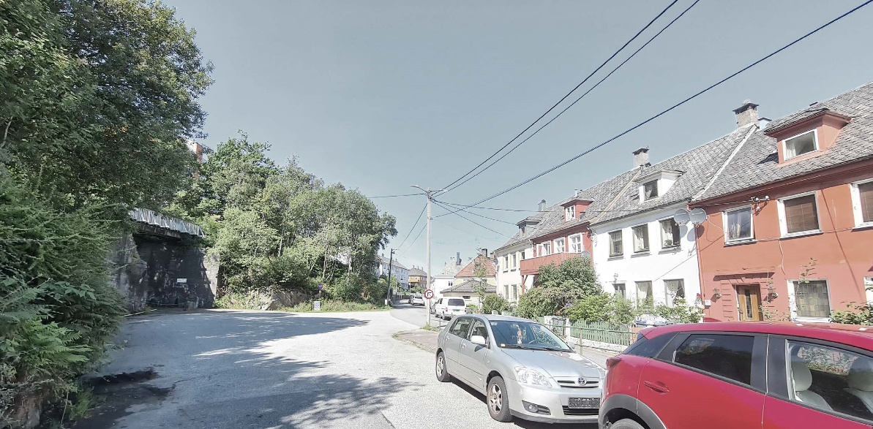
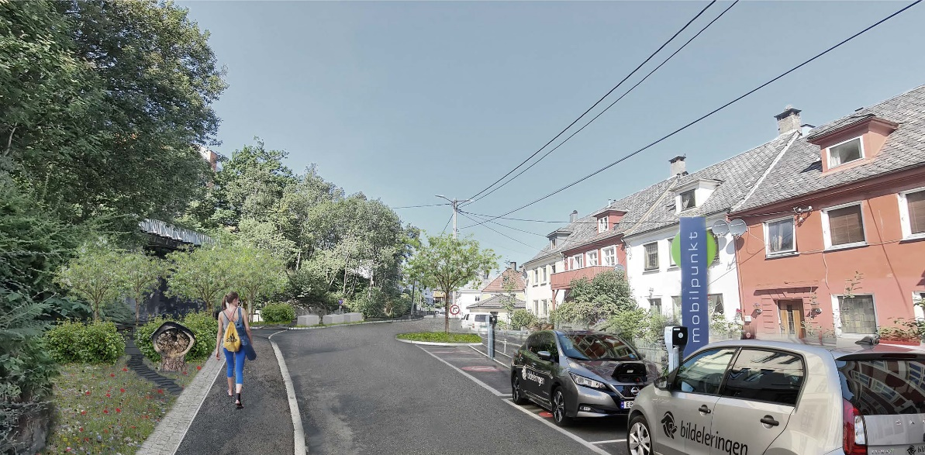
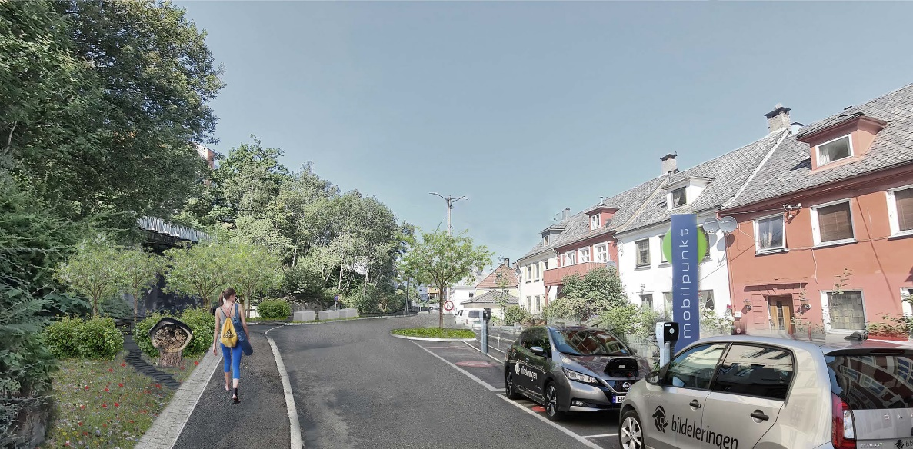
Eksisterende
Forslag
Illustrasjoner: Asplan Viak

